Slide 1
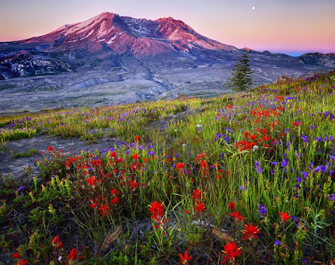
Моя подорож Північною Америкою

Slide 2
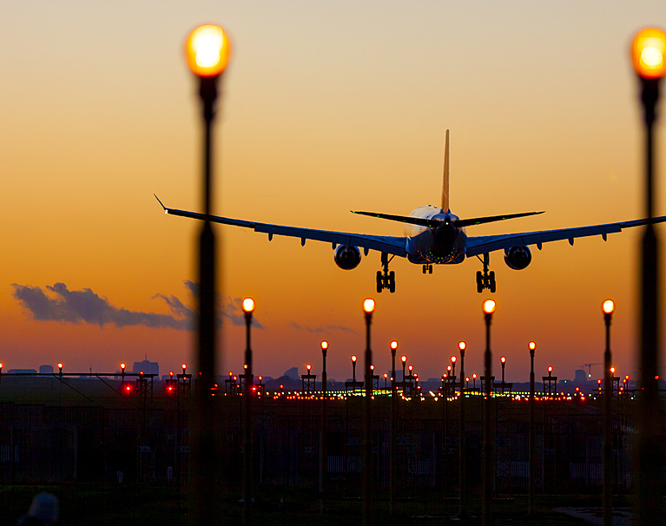
Прибуття
Щоб потрапити в Канаду, звідки і почнеться моя подорож). Я використаю Едмонтонський міжнародний аеропорт. Прибувши в місто Едмонту, я орендую авто, яким зможу добратися до першого пункту свого плану.

Slide 3
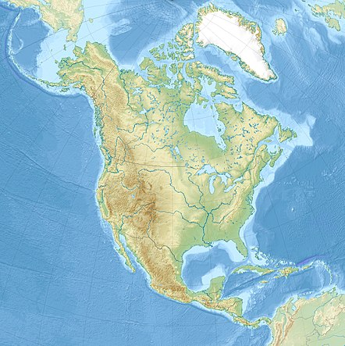
План
Ніагарський водоспад;
Каньйон Брайс
Націона́льний па́рк За́йон
Велике призматичне джерело
Еверглейдс

Slide 4
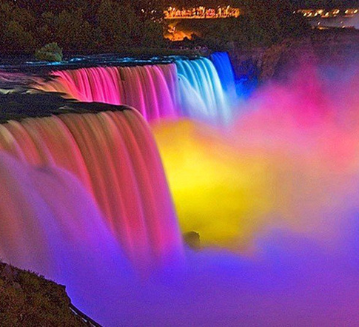
Ніагарський водоспад
Ніагарський водоспад — комплекс водоспадів на річці Ніагара, що відокремлює американський штат Нью-Йорк від канадської провінції Онтаріо. Велич цього водоспаду чути ще здалеку, а його нічий вигляд заворожує.
Після цього я поверну орендоване авто і скористаюсь найблищим аеропортом, щоб потрапити в штат Юта

Slide 5
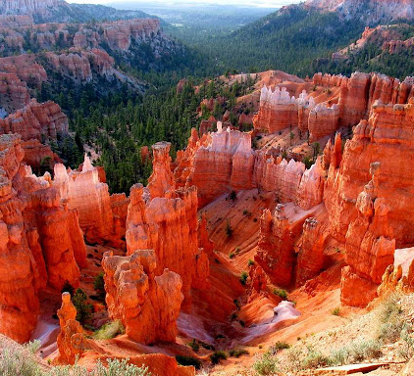
Каньйон Брайс
Національний парк «Каньйон Брайс» — національний парк, розташований на південному заході штату Юта в США. У межах парку знаходиться каньйон Брайс, завдяки якому парк і отримав назву. Парк дуже красивий, а червоні, елегантно обтесані скелі запом’ятаются ще надовго.
Зупинюся я в мотелі Motel 6 Green River. Щоб потрапити в парк, я орендую авто.

Slide 6
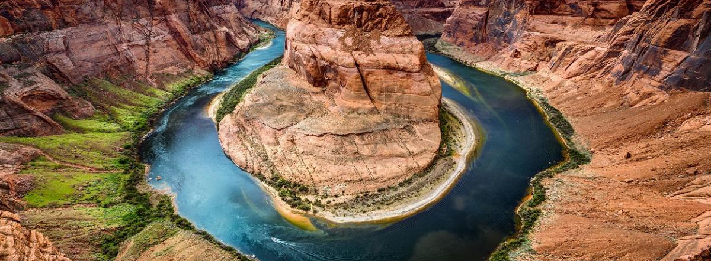
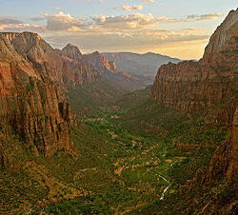
Зайон
Націона́льний па́рк За́йон — національний парк США у штаті Юта, поблизу міста Спрінгдейл. Площа — 593 км². Визначним місцем є каньйон Зайон довжиною 24 км та глибиною до 800 м, вимитий північним рукавом річки Вірджин у пісковиках Навахо, забарвлених у рудуватий і бронзовий колір. Я думаю, вигляд каньйону говорить сам за себе.
Потраплю туди я на раніше орендованій машині, якою я зможу добратися і до сусіднього штату.

Slide 7
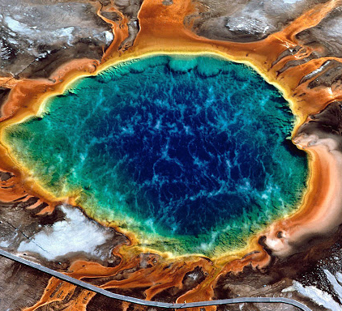
Велике призматичне джерело
Великий призматичний джерело - геотермальний джерело , найбільше в США і третє за розміром у світі . Знаходиться в Йеллоустонськом національному парку в Середньому басейні гейзерів. Його вигляд захоплює, а чарівний колір так і манить до себе.
Сюди я потрапила на орендованому авто, влаштуюсь в готелі Super 8 Grand Rapids City Center. Настутного дня на літаку я дістанусь штату Флорида.

Slide 8
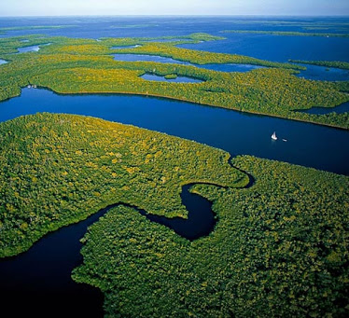
Еверглейдс
Флорида-Евергле́йдс — субтропічна заболочена територія, розташована в південній частині американського штату Флорида. Його фотографія з неба нагудує складний та незвичайний лабіринт.
Після цього я відправляюсь на схід Флориди - пляжі Маямі (Звідки, можливо, полечу додому)

Slide 9
Дякую за увагу
Сайти, які я використовувала:
https://sites.google.com/
https://uk.wikipedia.org/
https://www.booking.com/
https://translate.google.com/

